Slide 1

ÔN BÀI CŨ
Giúp Tí nhé!
Trò chơi

Slide 2

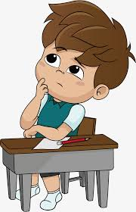
Nêu khái niệm câu ghép.
Câu ghép là câu do nhiều vế câu ghép lại. Mỗi vế câu ghép thường có câu tạo giống một câu đơn ( có đủ CN – VN) và thể hiện một ý có quan hệ chặt chẽ với ý của những vế câu khác

Slide 3
Câu ghép sau có mấy vế câu?
Hồi cuối thu, bác gấu nâu béo núng nính, lông mượt, vậy mà giờ đây bác ta teo tóp, lông lởm chởm trông thật tội nghiệp
A. 3 vế câu
B. 4 vế câu
C. 2 vế câu
D. 5 vế câu

Slide 4
Có mấy cách nối câu ghép
A. 2 cách
B. 3 cách
C. 4 cách
D. 5 cách

Slide 5
Các vế trong câu sau được nối với nhau bằng cách nào:
Lan không chỉ học giỏi mà chị ấy còn hay giúp đỡ bạn bè.
A. Từ mà
B. Từ không chỉ
C. Từ còn
A. Từ hay

Slide 6
Cảm ơn các bạn

Slide 7

LTVC
MRVT: CÔNG DÂN

Slide 8

Bài 1: Dòng nào dưới đây nêu đúng nghĩa của từ công dân
a. Người làm việc trong cơ quan nhà nước.
b. Người dân của một nước, có quyền lợi và nghĩa vụ với đất nước.
c. Người lao động chân tay làm công ăn lương.
Công dân có nghĩa là người dân của một nước, có quyền lợi và nghĩa vụ đối với đất nước.

Slide 9
Bài 2: Xếp những từ chứa tiếng công cho dưới đây vào nhóm thích hợp:
Công dân; công nhân; công bằng; công cộng; công lí; công nghiệp; công chúng; công minh; công tâm.
a. Công có nghĩa là “của nhà nước, của chung”.
b. Công có nghĩa là “ không thiên vị”.
c. Công có nghĩa là “ thợ, khéo tay”.

Slide 10
Bài 2: Xếp những từ chứa tiếng công cho dưới đây vào nhóm thích hợp:
công dân
công nhân
công cộng
công lí
công bằng
công chúng
công nghiệp
công minh
công tâm
a - Công có nghĩa là “của nhà nước, của chung”. | b - Công có nghĩa là “ không thiên vị”. | c - Công có nghĩa là “ thợ, khéo tay”.

Slide 11
Công dân: người dân của một nước, có quyền lợi và nghĩa vụ đối với đất nước.
Công cộng: thuộc về mọi người và phục vụ chung cho xã hội.
Công chúng: đông đảo người đọc, xem, nghe, trong quan hệ với tác giả, diễn viên,…
Công lí: lẽ phải phù hợp với đạo lí và lợi ích chung của xã hội.
Công bằng: Theo đúng lẽ phải, không thiên vị
Công minh: công bằng và sáng suốt
Công tâm: lòng ngay thẳng, chỉ việc chung, không vì tư lợi hoặc thiên vị.
Công nhân: người lao động phổ thông
Công nghiệp: ngành kinh tế dùng máy móc để khai thác tài nguyên, làm ra tư liệu sản xuất hoặc hàng tiêu dùng.

Slide 12
Bài 3: Tìm trong các từ đã cho dưới đây những từ đồng nghĩa với công dân.
đồng bào, nhân dân, dân chúng, dân tộc, dân, nông dân, công chúng
dân chúng
nhân dân
dân tộc
đồng bào
công dân
dân
công chúng
nông dân
Những từ đồng nghĩa với từ công dân là:
nhân dân, dân chúng, dân

Slide 13

Trò chơi: ĐI CÂU

Slide 14
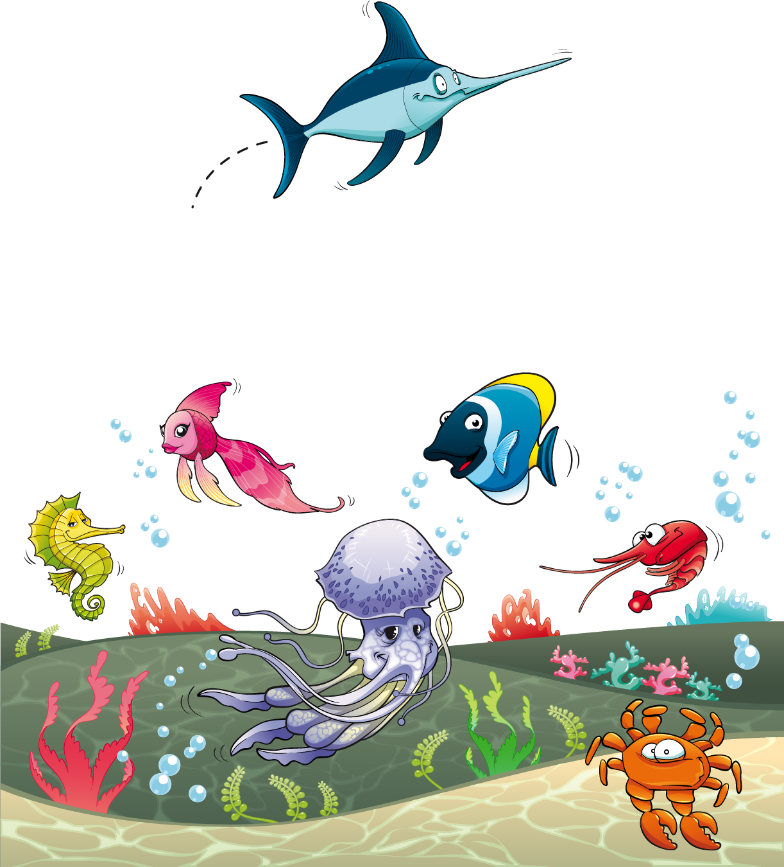
1
2
3
4
7
5
6

Slide 15
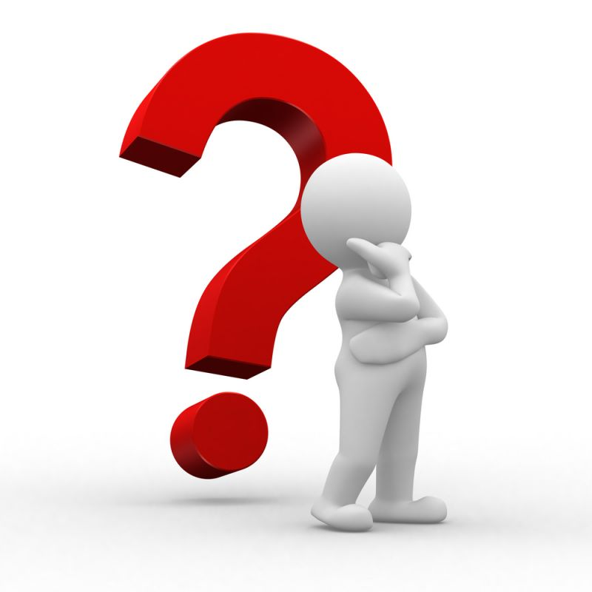
Dân chúng có nghĩa là:
A. Là đông đảo những người dân thường.
B. Là đông đảo những người dân thường, quần chúng nhân dân.
C. Là tầng lớp công nhân trong xã hội
D. Là tầng lớp nông dân trong xã hội.

Slide 16
Nhân dân có nghĩa là:
A. Là đông đảo những người dân đang sống trong một khu vực địa lí.
B. Là những tầng lớp nhân dân đang sống trong một khu vực địa lí.
C. Là đông đảo những người dân, thuộc mọi tầng lớp, đang sống trong một khu vực địa lí.
D. Cả A và C

Slide 17
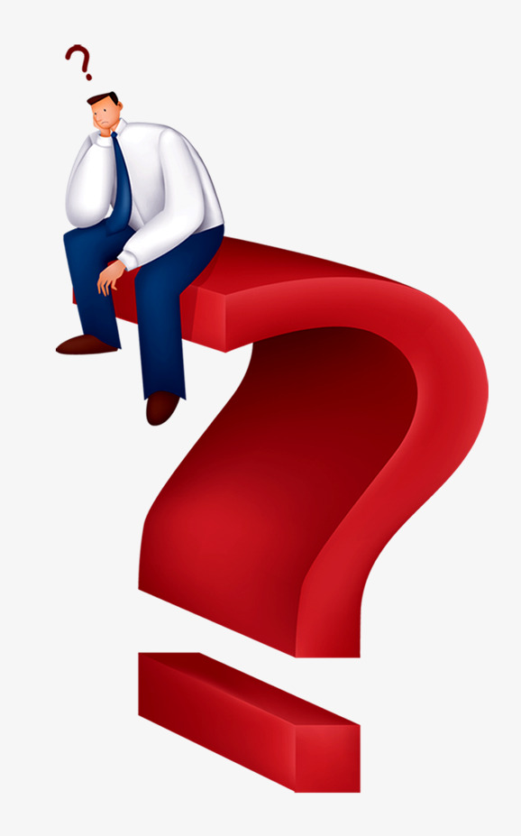
Đặt câu với từ “dân chúng”

Slide 18
Đặt câu với từ “nhân dân”

Slide 19

MAY MẮN

Slide 20
Đặt một câu ghép với từ “nhân dân”

Slide 21

MẤT LƯỢT

Slide 22
Bài 4: Có thể thay từ công dân trong câu nói dưới đây của nhân vật Thành (người công dân số Một) bằng các từ đồng nghĩa với nó được không? Vì sao?
Làm thân nô lệ mà muốn xóa bỏ kiếp nô lệ thì sẽ thành dân ( nhân dân; dân chúng), còn yên phận làm nô lệ thì mãi mãi là đầy tớ cho người ta...
Nghĩa của câu văn trên không đúng với nghĩa của câu văn có dùng từ công dân, do vậy không thể thay thế từ công dân bằng các từ trên được.
Em có nhận xét gì về nghĩa của câu văn trên sau khi đã thay thế từ?

